Slide 1
丝芙兰圣诞互动Layout更新

Slide 2
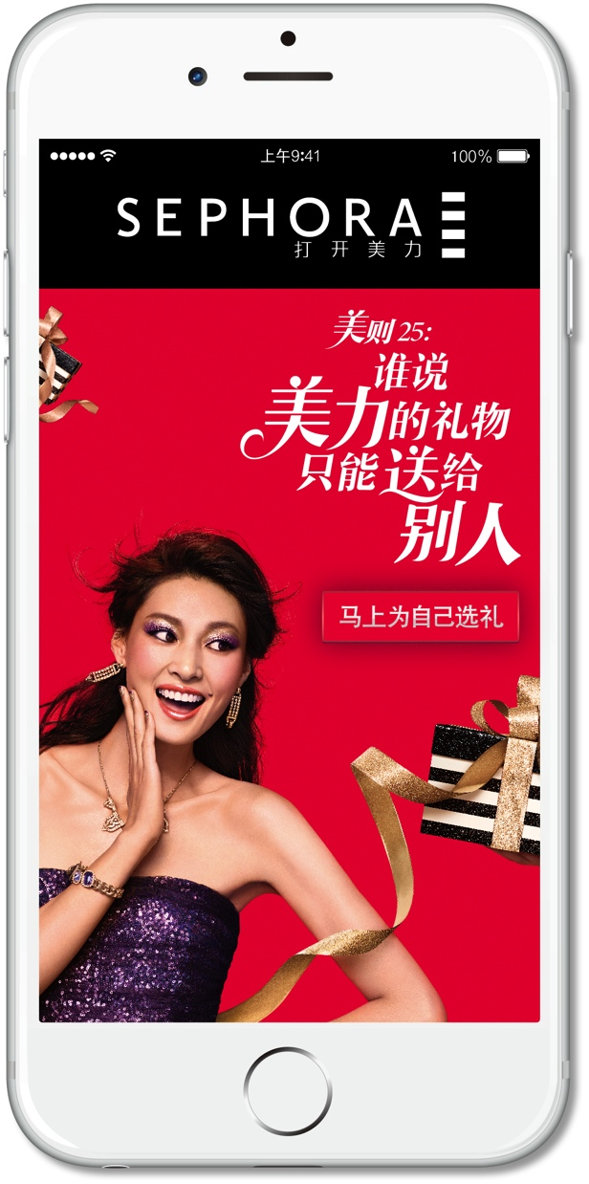
2. Slogan从右侧滑入
1.女主角从
左侧滑入
3. 礼物和其他元素出现

Slide 3
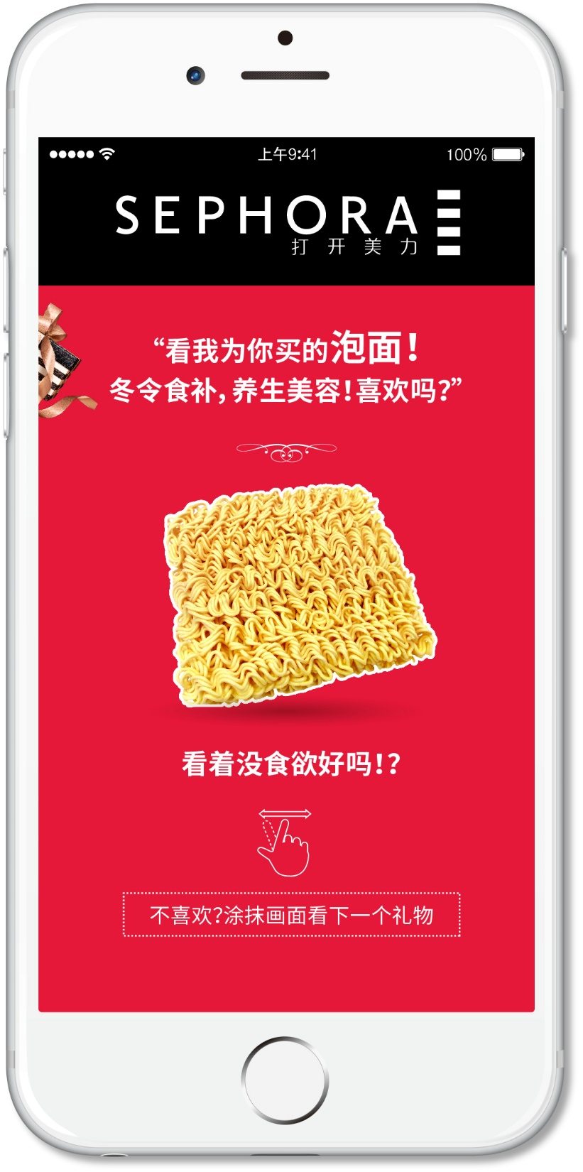
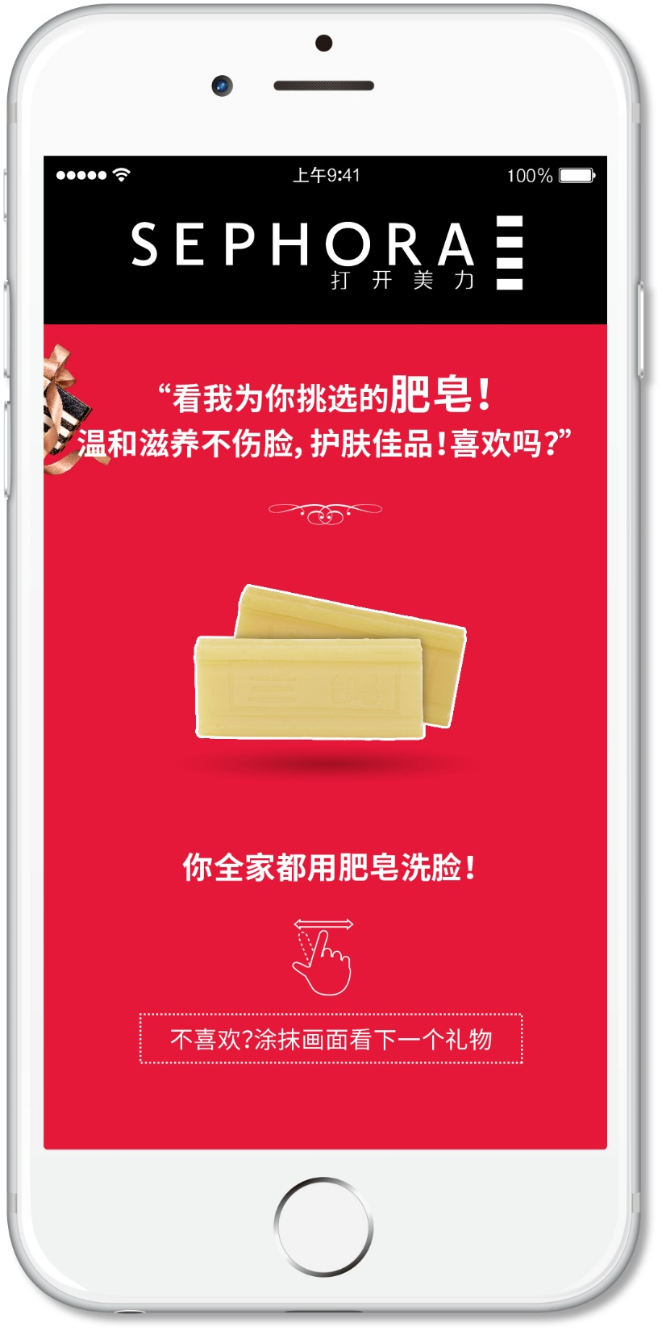
涂抹
涂抹

Slide 4
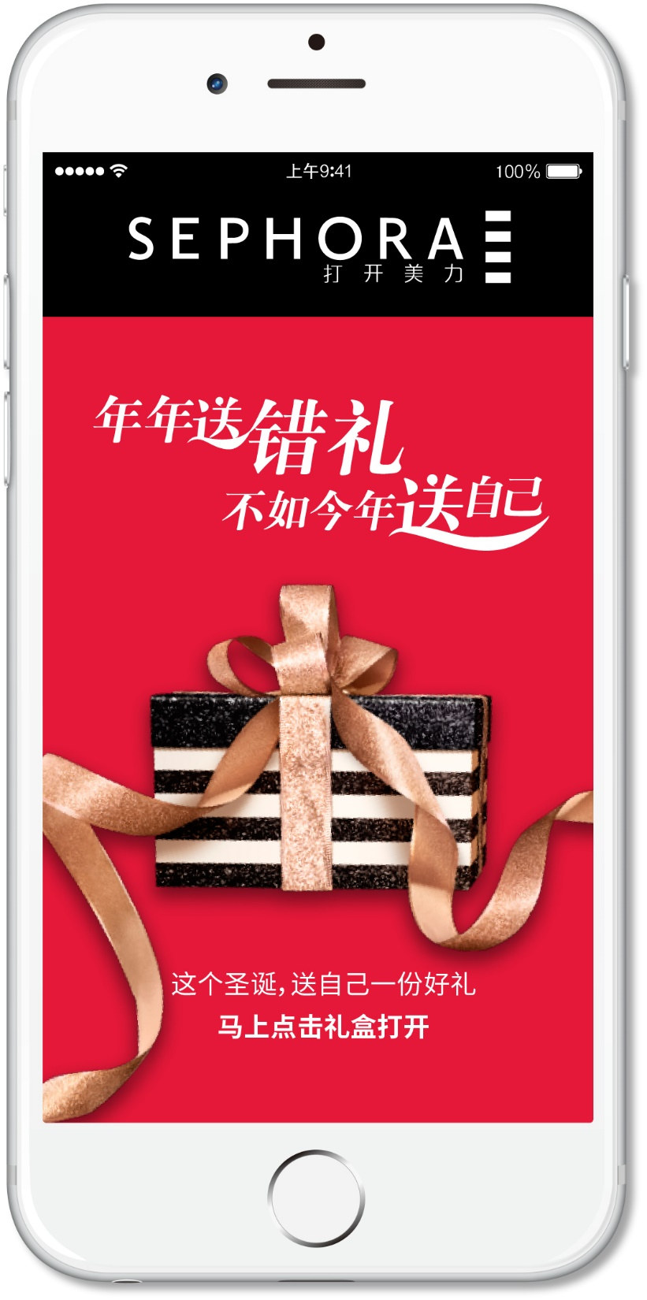
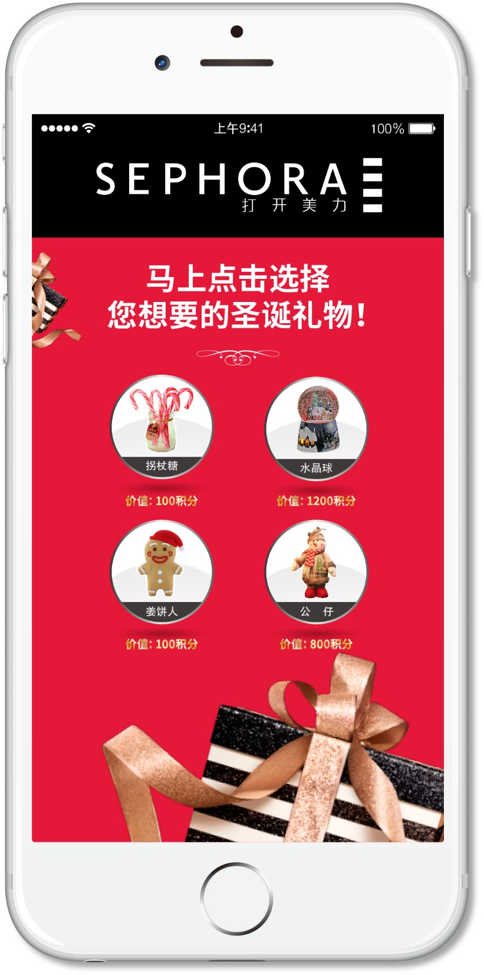
点击礼包

Slide 5
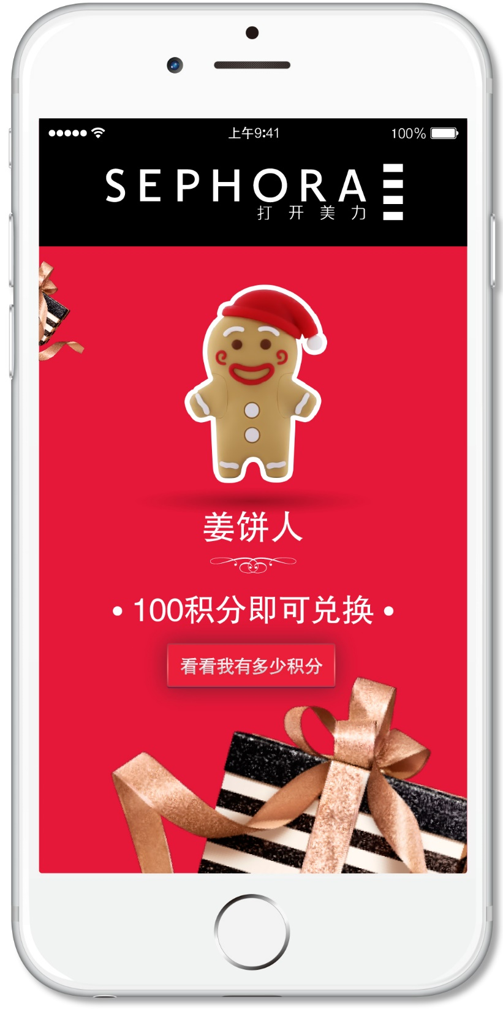
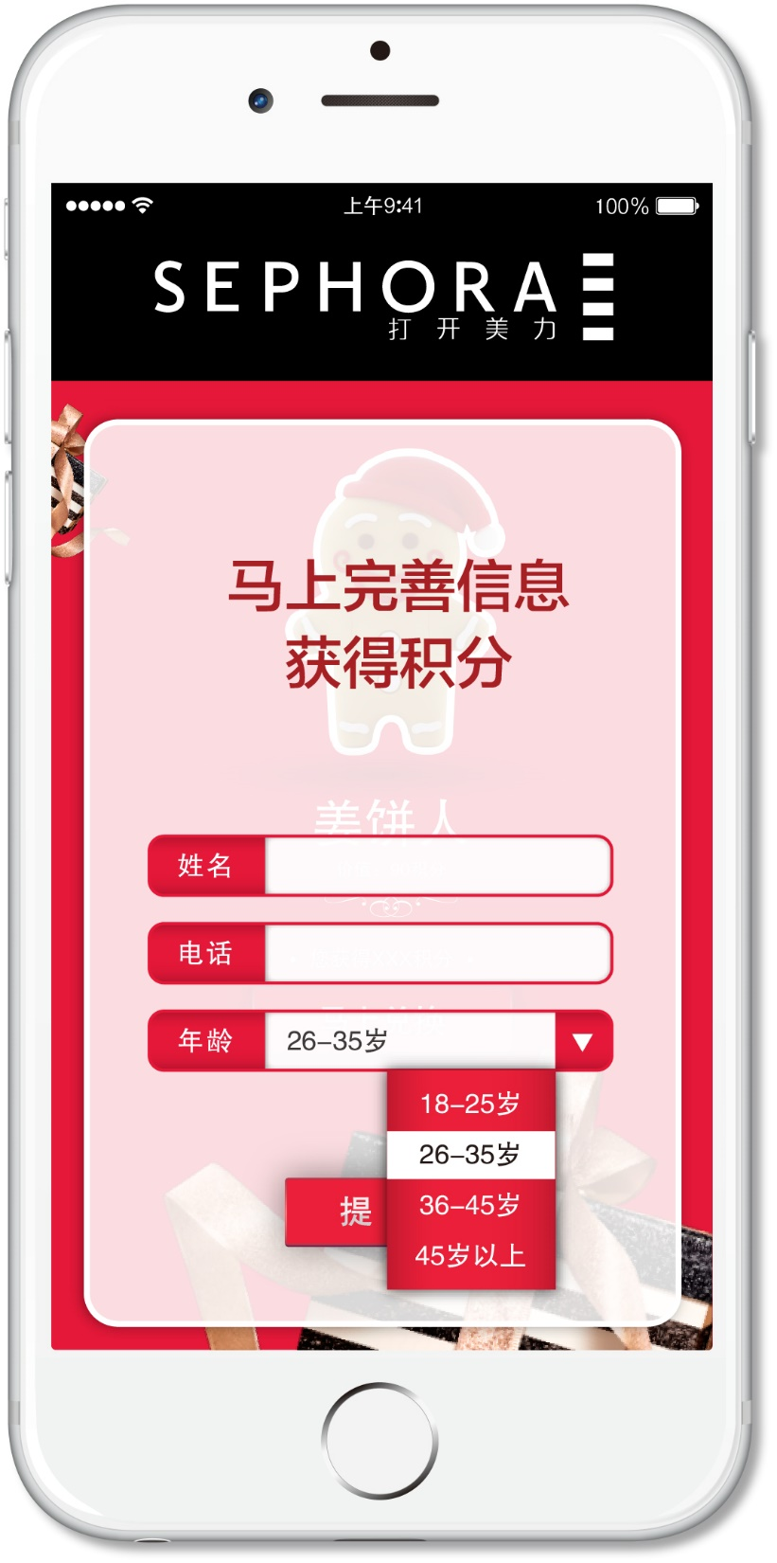

Slide 6
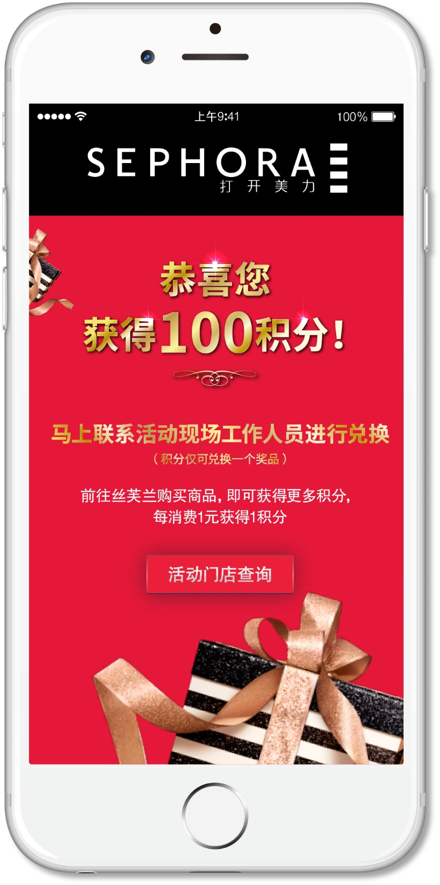
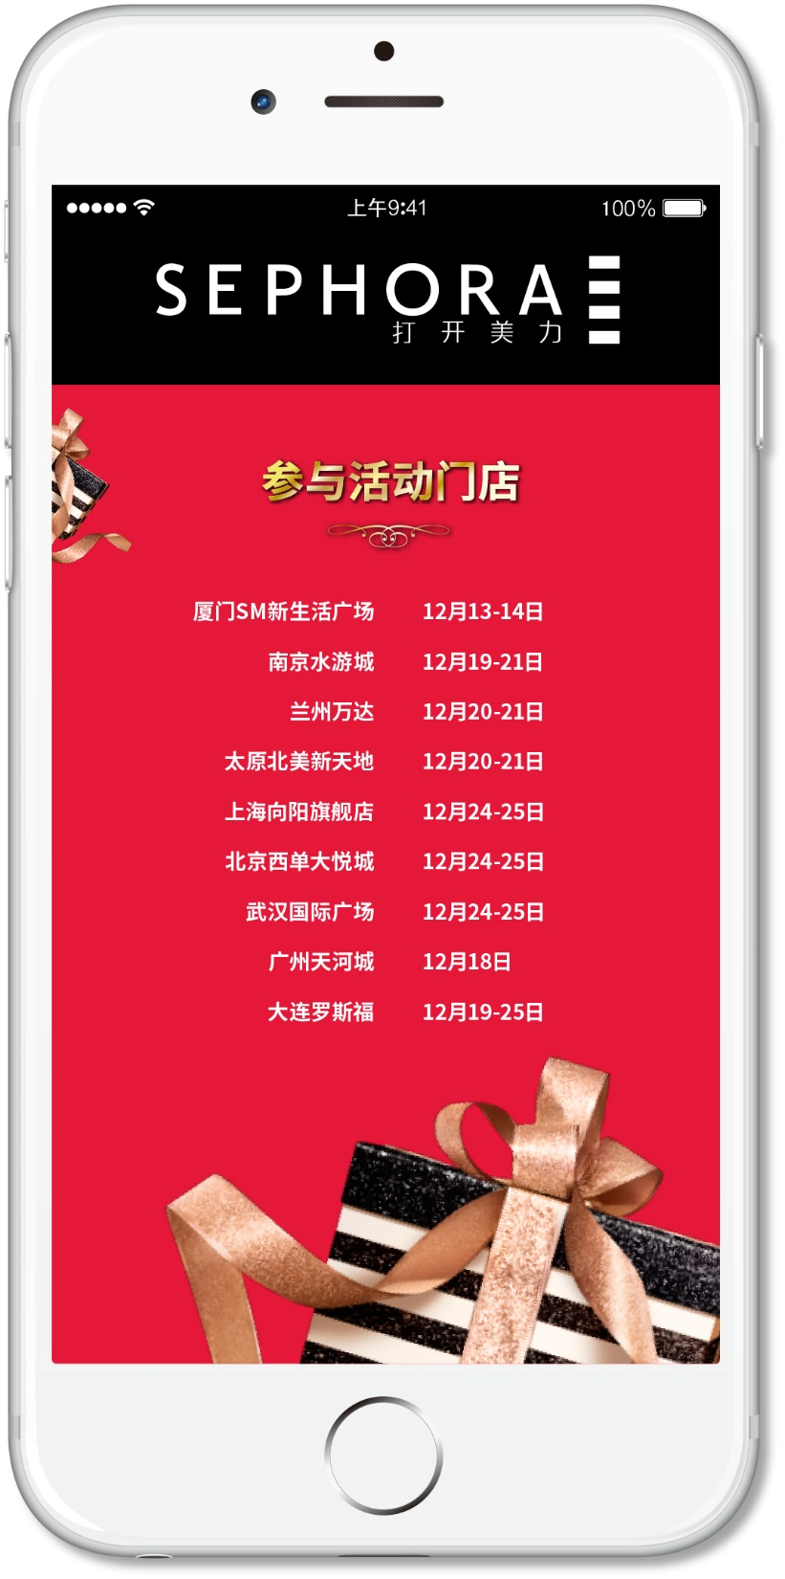
手机号：18917763545

Slide 7
积分分配规则
用户选择四个礼物中的一个，随机获得以下积分的一种。
用户可抽取积分种类
90积分
100积分
200积分
400积分
出现概率：20%
出现概率：70%
出现概率：5%
出现概率：5%

